Slide 1
20강. 스프링MVC 게시판-V
글 답변 페이지 만들기
Lecturer Kim Myoung-Ho
Nickname 블스
blogstudy@naver.com

Slide 2
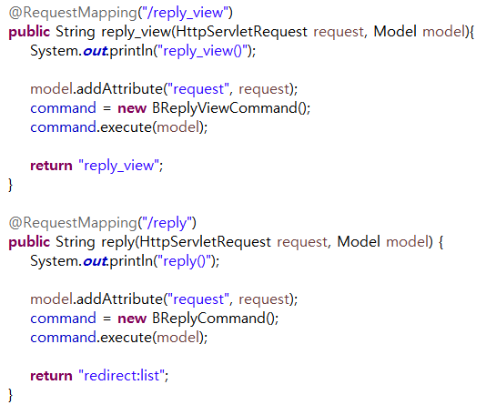
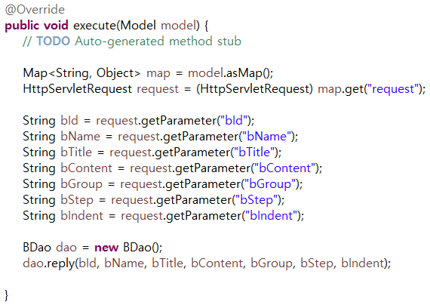
20-1. 글 답변 페이지 만들기
DAO
BReplyCommand.class
Bcontroller.class

